Slide 1
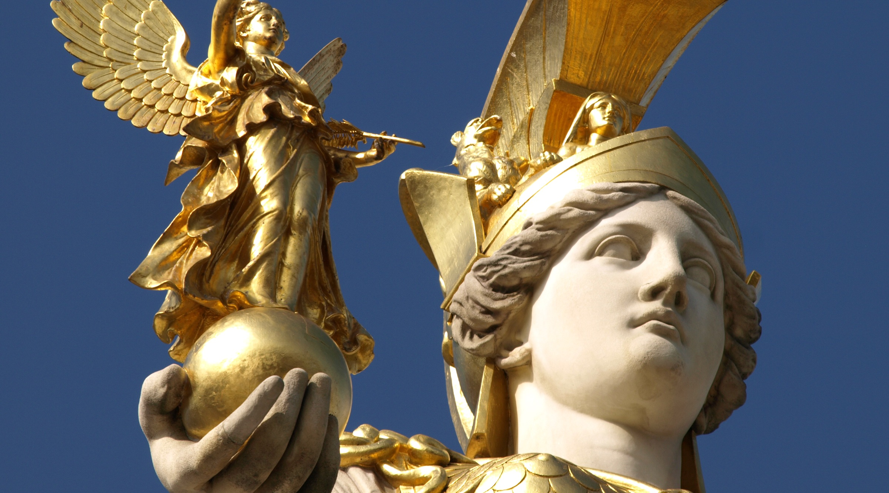
Unidad 2: El legado clásico
Historia – Séptimo Básico
Profesor Abraham López
OA: 06
Clase N° 3-4

Slide 2
Objetivo
Valorar el aporte de la cultura griega a la conformación del mundo moderno considerando los aspectos centrales de la organización política y social en Atenas.

Slide 3
Inicio
¿Cómo apportion los avances de la cultura griega al desarrollo del mundo actual?
¿Qué elementos de la cultura griega puedes reconocer en la actualidad?

Slide 4
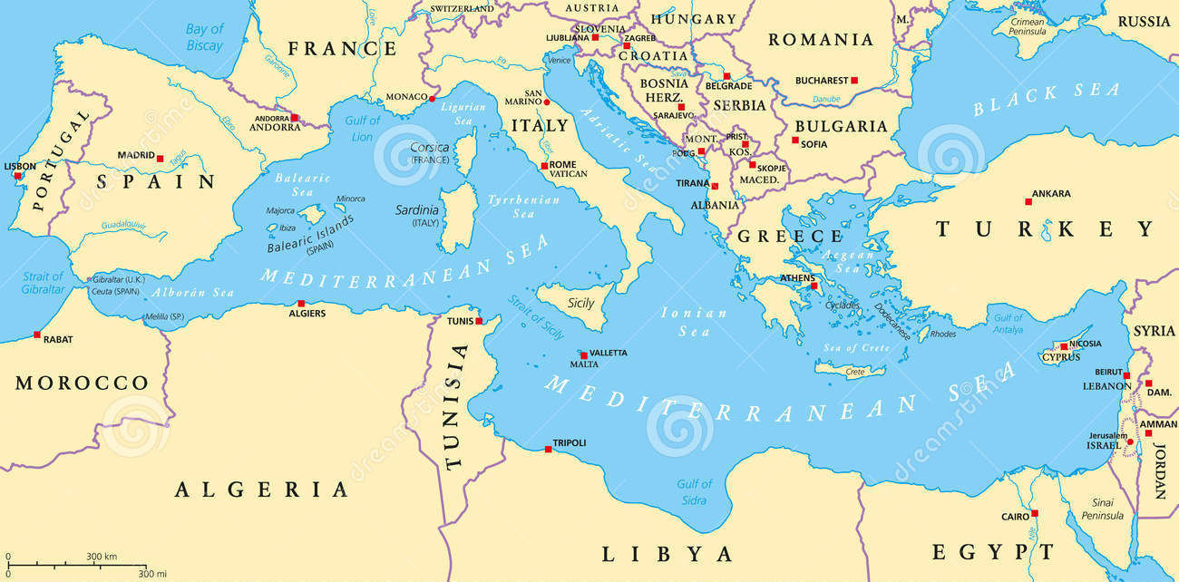

Slide 5
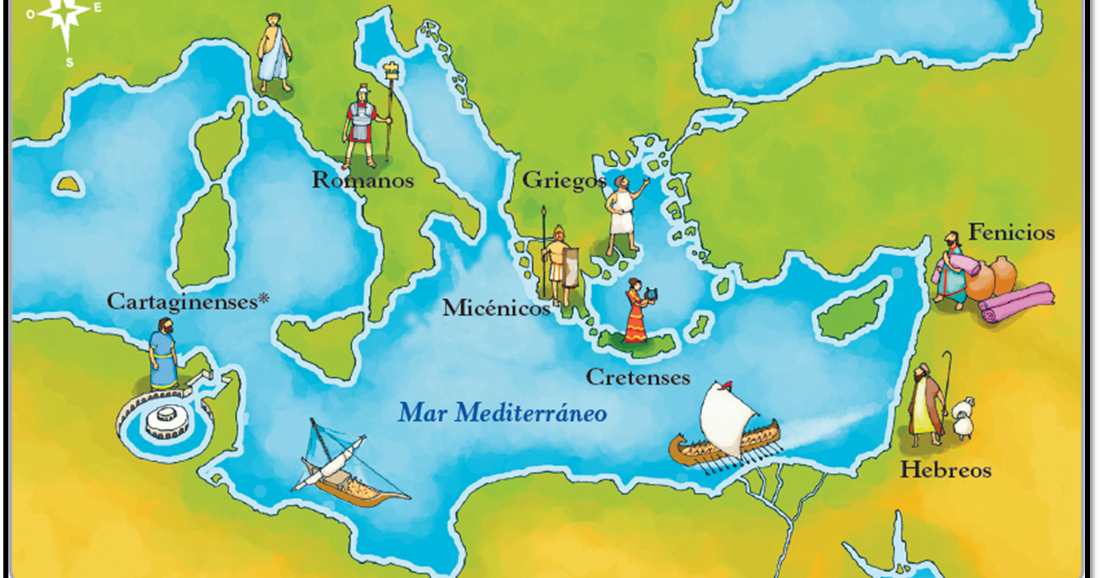

Slide 6
ÉPOCAS DE GRECIA Y ROMA
DOS CIVILIZACIONES QUE SE DESARROLLARON EN TIEMPOS DIFERENTES, PERO QUE CONFORMARON LA CIVILIZACIÓN OCCIDENTAL.
GRECIA
DESDE EL SIGLO VIII a. de C.
ROMA
DESDE 753 a. de C. EN ADELANTE
Y
se dividen en
Época Arcaica
Época Clásica
Época Helénica
Época Monárquica
Época Republicana
Época Imperial
conforman
LA CIVILIZACIÓN GRECORROMANA

Slide 7
La polis griega

Slide 8
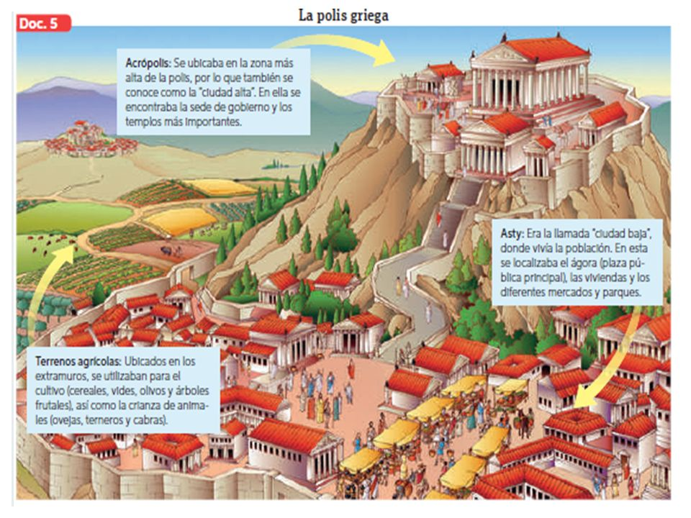
a. ¿Qué característica del territorio griego pudo inspirar esta forma de ciudad?
b. ¿Qué ventajas crees que presenta esta forma de organización?
c. ¿Qué desventajas?

Slide 9
La política en Grecia
La política​ es el conjunto de actividades que se asocian con la toma de decisiones en grupo, u otras formas de relaciones de poder entre individuos, como la distribución de recursos o el estatus
La vida política se concentra en un lugar determinado, la ciudad, que es el centro religioso, político y económico del territorio. Geográficamente […] comprendía el núcleo urbano y el territorio […] con sus hábitats agrupados o dispersos, sin antagonismo entre campo y ciudad […]. Aunque en principio sea una realidad política en beneficio de los intereses de la aristocracia, su desarrollo económico abrirá las vías para que otros grupos sociales se incorporen a su funcionamiento y a la obtención de beneficios, creando una nueva diversificación social”.
Fuente: Hidalgo, María José y otros (1998). Historia de la Antigua Grecia.

Slide 10
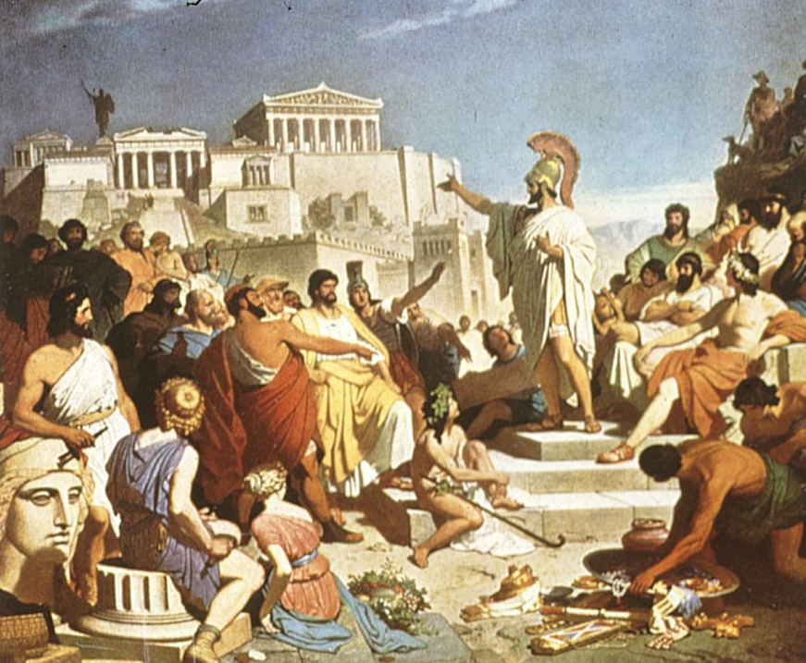
La organización política en Atenas
Demos (pueblo) cracia (poder/dominio)
Democracia:
Forma de gobierno en la cual el poder político se distribuye entre los ciudadanos y las decisiones se toman según la opinión de las mayorías
La democracia ateniense restringió a un pequeño grupo la condición de ciudadanía y desarrolló un sistema de participación directa.
Esta foto de Autor desconocido está bajo licencia CC BY-SA-NC

Slide 11
DEMOCRACIA ATENIENSE: INSTITUCIONES QUE LA CONFORMAN
ECCLESIA O ASAMBLEA DE CIUDADANOS
Sorteo
Votación
CONSEJO O BULÉ
Compuesto por 500 miembros. Preparaban los asuntos que se debían votar en la asamblea. Vigilaban las finanzas públicas.
TRIBUNALES
POPULARES
ESTRATEGOS
Eran 10, elegidos por un año, jefes del Ejército.
ARCONTES
Eran 9 y se ocupaban de la administración. Elegidos anualmente de entre 500 candidatos designados por la Ecclesia.
Heliea. Tribunales compuestos por 5.000 heliastas. Dictaminaban sentencias en delitos que no fueran de sangre.
Tribunal de los Efestas.
Compuesto por 51 ciudadanos que juzgaban crímenes involuntarios o cometidos en contra de extranjeros y esclavos.
Areópago. Tribunal de ex arcontes. Tenían atribuciones en materia criminal.

Slide 12
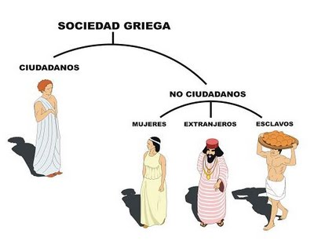
Si comparamos esta organización con nuestra sociedad ¿En qué se diferencian?

Slide 14
Desarrollemos en clase
Según el video:
¿Cómo se escogían los cargos públicos en Grecia?
¿Cómo se eligen en la actualidad?
¿Crees que un sistema como el kleroterion funcionaria en la actualidad?

Slide 15
Actividad
¿Qué diferencias existen entre la democracia ateniense y la democracia actual?
¿Cómo crees que estas diferencias se relacionan con la manera en que se organiza nuestra sociedad?
Próxima clase:
Indaga sobre el concepto de Areté griego.

Slide 16
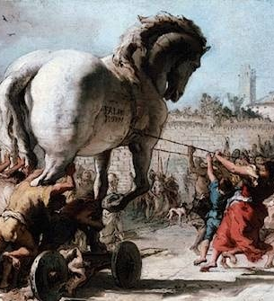
Complementa tu aprendizaje con el siguiente resumen sobre las principales etapas de la Historia griega
Esta foto de Autor desconocido está bajo licencia CC BY-SA-NC

Slide 17
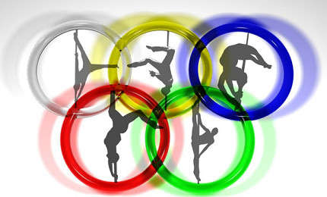
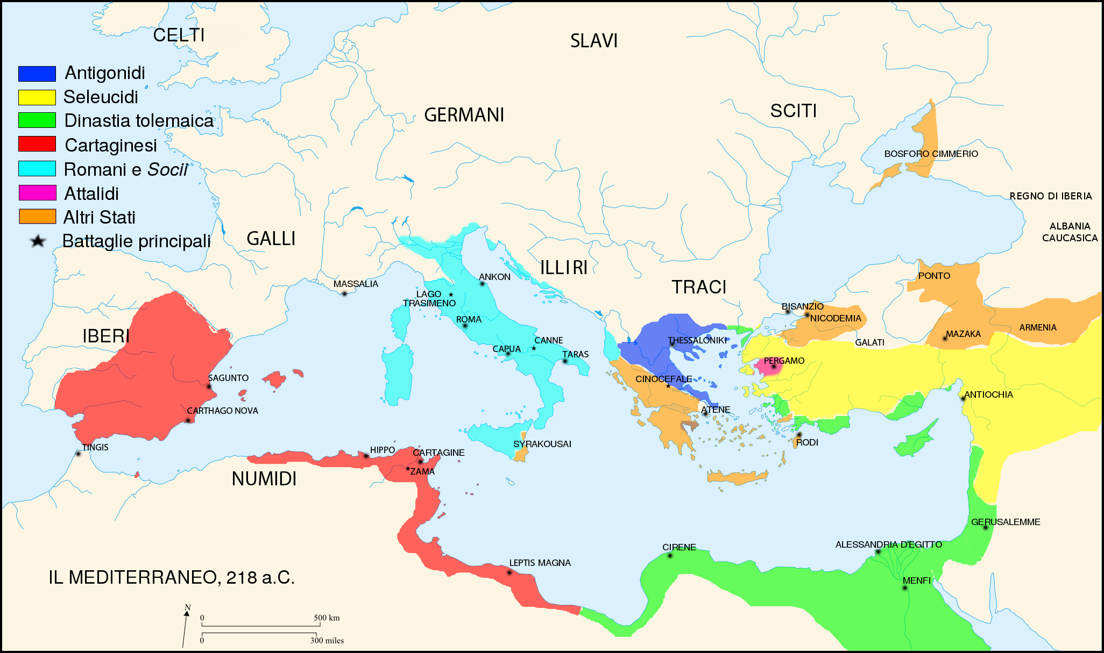
GRECIA: ÉPOCA ARCAICA
SIGLO VIII a. de C. HASTA EL 490 a. de C.
Primeros Juegos Olímpicos.
Fundación de colonias en las márgenes del Mediterráneo.
Primer vestigio de difusión de la escritura.
Leyes de Solón en Atenas.
Tiranías de gobiernos.
Reforma de Clístenes en Atenas.
Personajes:
Homero: poeta
Tales de Mileto: filósofo
Pitágoras: matemático
Esta foto de Autor desconocido está bajo licencia CC BY

Slide 18
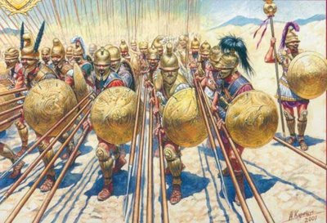
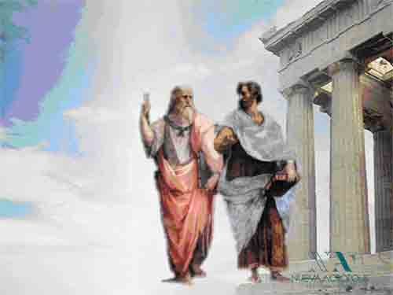
ÉPOCA CLÁSICA
Desde el 490 a. de C. hasta el 336 a. de C.
Guerras Médicas, los persas fueron rechazados en Maratón y derrotados en Salamina y Platea (479 a. de C.).
Pericles, líder de la Atenas democrática.
Guerra del Peloponeso (431 al 404 a. de C.) y hegemonía de Esparta (404 al 371 a. de C.).
Filipo de Macedonia conquistó las polis griegas.
Personajes:
Esquilo, Sófocles y Eurípides: escritores
Heródoto: historiador
Sócrates y Platón: filósofos
GUERRAS MÉDICAS
SÓCRATES
PLATÓN

Slide 19
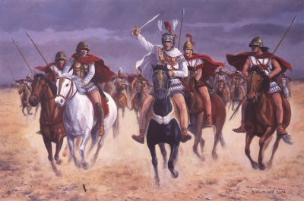
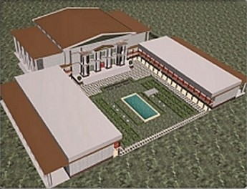
ALEJANDRO MAGNO
ÉPOCA HELENÍSTICA
Desde el 336 a. de C. hasta el 31 a. de C.
Imperio de Alejandro Magno.
Creación de la biblioteca de Alejandría.
Macedonia se convirtió en provincia romana.
Grecia es conquistada por Roma.
Octavio tuvo la victoria en Actium.
Personajes:
Aristóteles y Epicuro: filósofos
Euclides y Arquímedes: matemáticos
BIBLIOTECA DE ALEJANDRÍA

